Slide 1
МДОУ «Детский сад №241» г.Ярославль
МАСТЕР-КЛАСС ДЛЯ ПЕДАГОГОВ
«ПАЛОЧКИ КЮИЗЕНЕРА»
Подготовила: Полозова О.А.
октябрь 2019 г.

Slide 2
ПРЕДЛАГАЮ
ПОИГРАТЬ…

Slide 3
Этапы обучения в дошкольных организациях:
На первом этапе (2-4 г) палочки используются как игровой материал. Дети играют с ними как с обычными кубиками, палочками, создают различные конфигурации. Их привлекают размер, цвет, форма.
На втором этапе (4-7л) палочки выступают уже как пособие для маленьких математиков, дети учатся математическим понятиям, количественному и порядковому счету, сравнивают по длине и высоте арифметическим действиям.

Slide 4
Задание 1
Игры на закрепление цвета
(младший возраст)
Возьми в правую руку столько палочек, сколько сможешь удержать, назови цвет каждой палочки.
Найди среди взятых палочек палочки одинакового цвета.
Возьми с закрытыми глазами из набора любую палочку, посмотри на нее и скажи, какого она цвета.
Перечисли цвета всех палочек на столе.
Покажи не красную палочку и не желтую и т.д.

Slide 5
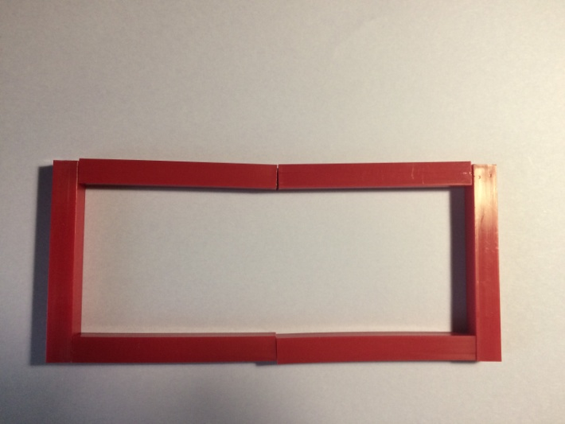
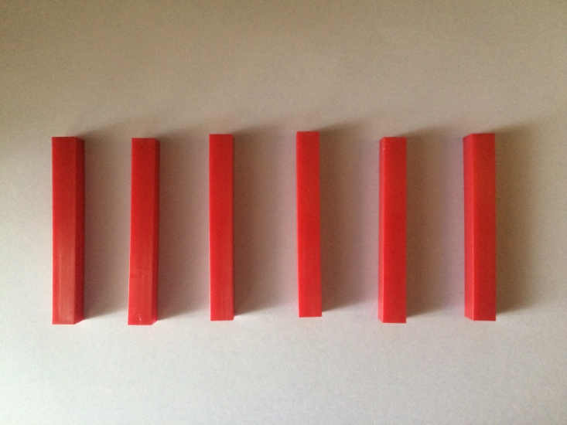
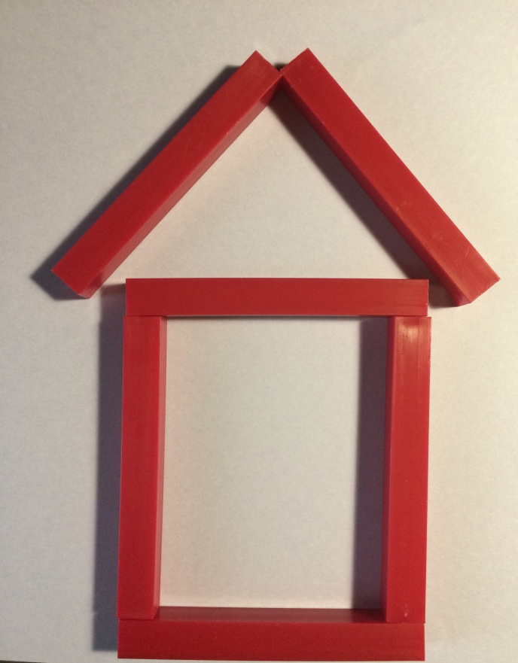
Отбери палочки одинакового цвета и построй из них забор, дом для куклы, гараж и т.д.
«Гараж»
«Забор»
«Дом для куклы»

Slide 6
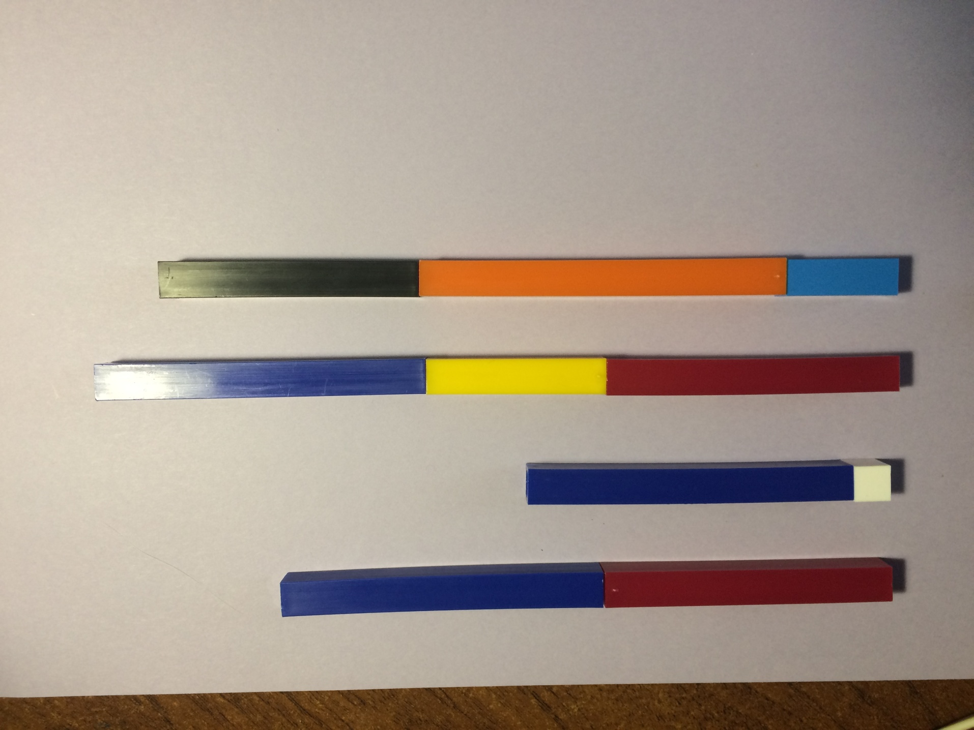
Возьми синюю и красную палочки и сложи их концами друг к другу. Получился поезд. Составь поезд из: - белой и синей палочек; - красной, желтой и синей; - голубой, оранжевой и черной.
«Поезд»

Slide 7
Задание 2
Игры на закрепление длины
(младший и средний возраст)
Возьми одну палочку в правую руку, а другую в левую. Какие они по длине? Приложи палочки друг к другу (наложи их друг на друга). Подровняй их с одной стороны. Какого цвета длинная (короткая) палочка?

Slide 8
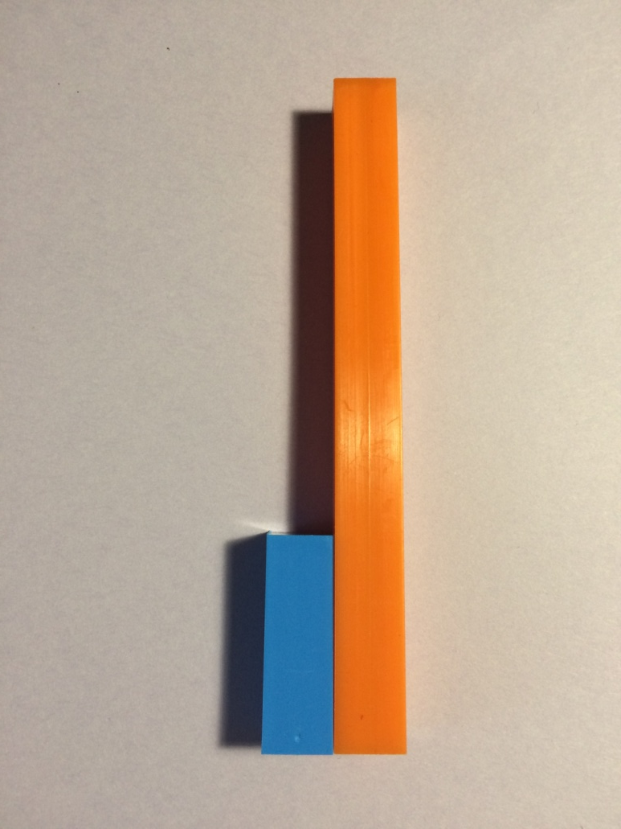
Найди в наборе длинную и короткую палочки. Назови их цвета. Положи их друг на друга. Поставь рядом друг с другом. Проверь, правильно ли ответил на вопрос.

Slide 9
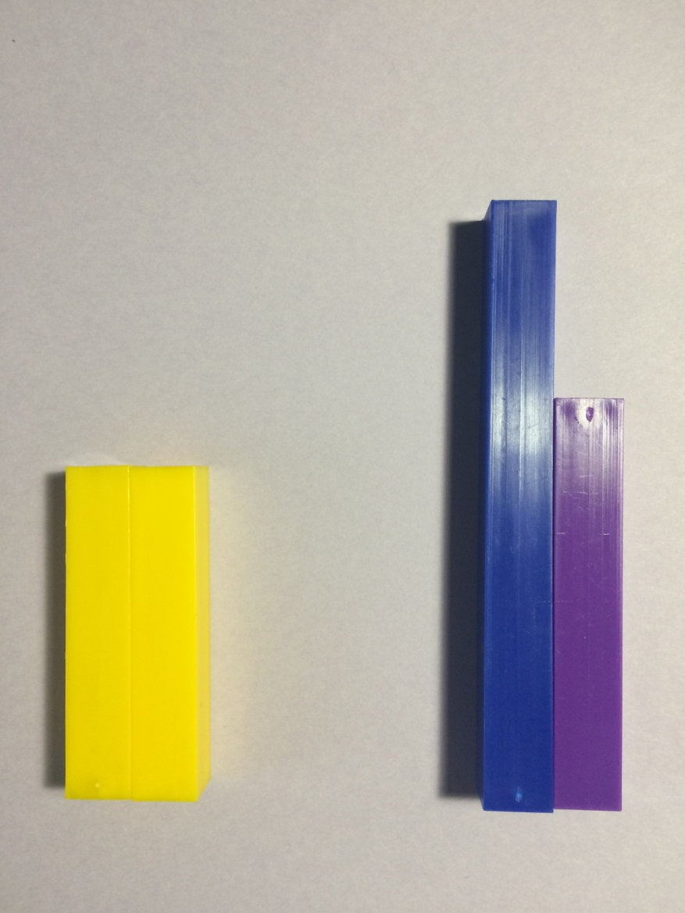
Найди 2 палочки одинаковой длины и 2 палочки разной длины.

Slide 10
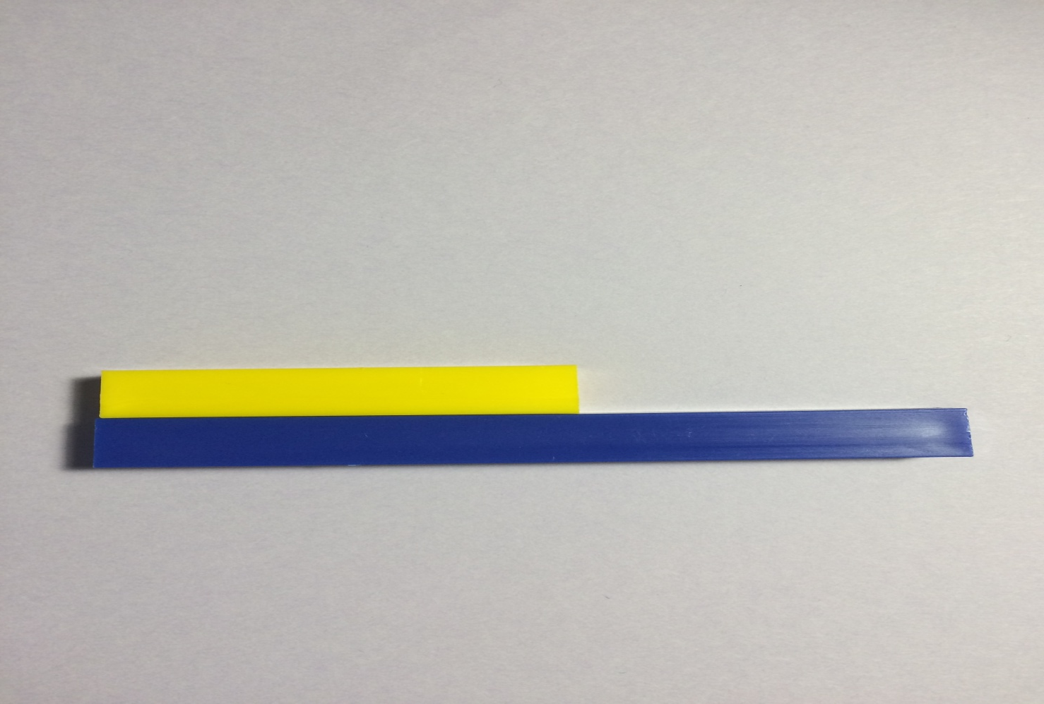
Возьми желтую и синюю палочки и положи их так, чтобы наверху оказалась короткая, а снизу длинная.

Slide 11
Задание 3
Игры на ориентировку в пространстве
(старший возраст)
Составь лесенку из белой, голубой и желтой палочки. Какого цвета палочка вверху, внизу, посередине?

Slide 12
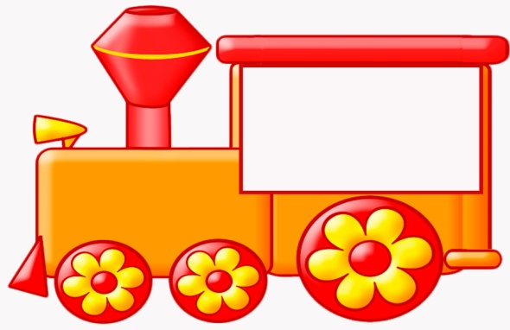
Составь поезд из черного, оранжевого и красного так, чтобы оранжевый был левее черного, а черный левее красного.

Slide 13
Составь 2 поезда так, чтобы в одном из них было 3 розовых вагона, а другой, состоящий тоже из розовых вагонов, был на 1(2) вагона длиннее

Slide 14
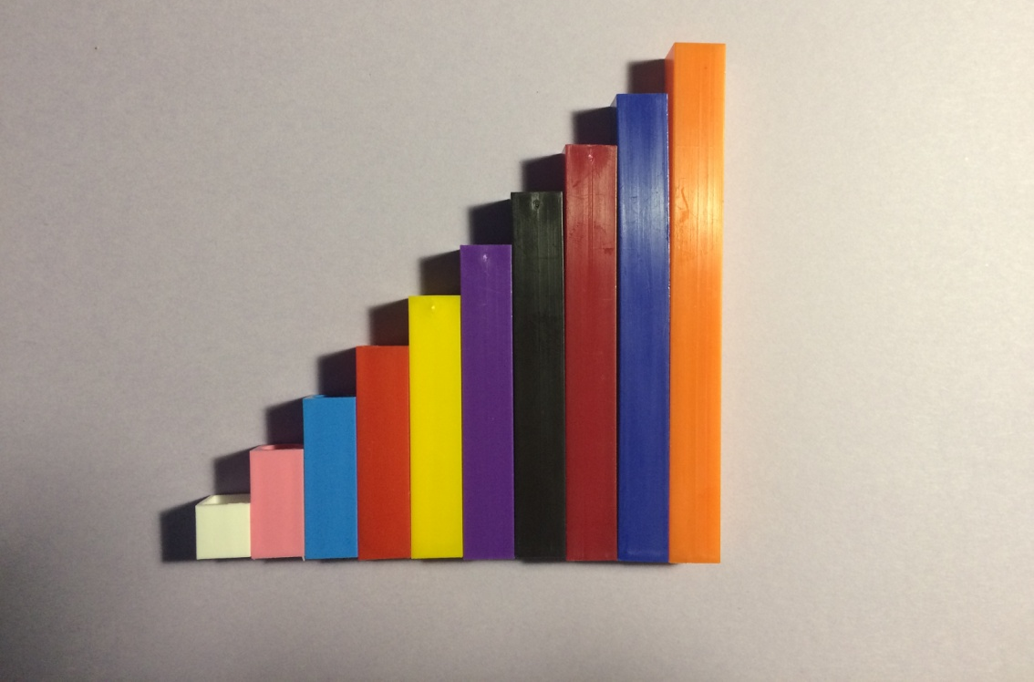
Задание 4
Знакомство с числом
(старший и подготовительный возраст)
Возьми белую палочку. Она самая короткая. Это единица. Число 1.
Найди палочку, где белая палочка укладывается 2 раза. Найди такую же палочку, сколько их? Розовая палочка - это число 2. (И так до 10).

Slide 15
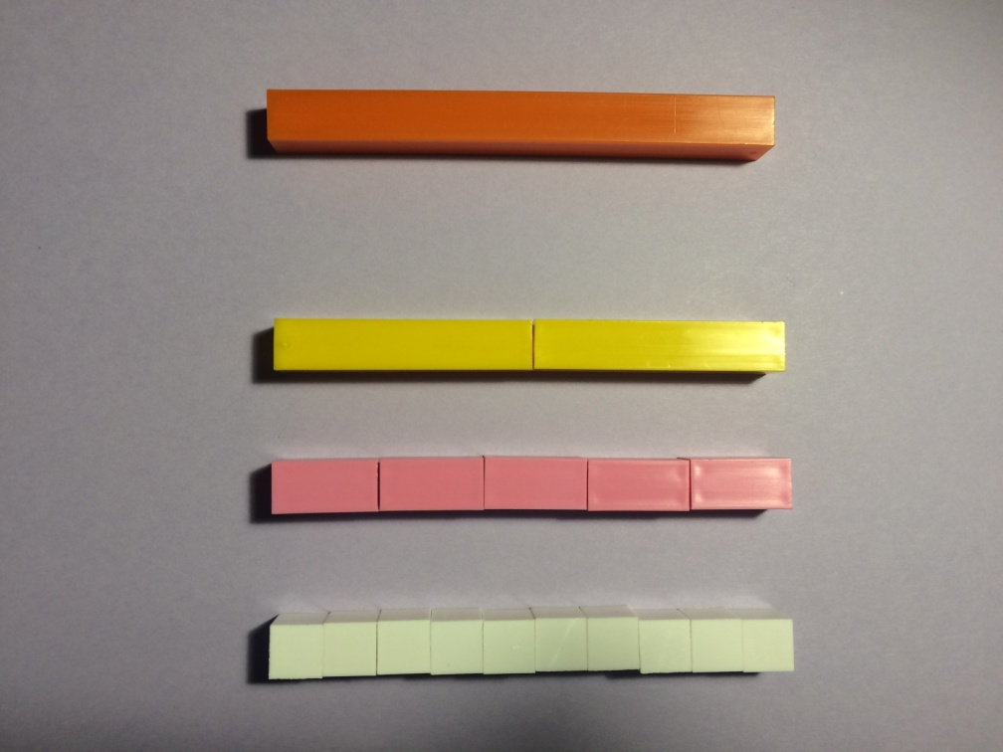
Составь оранжевую палочку, из одинаковых палочек разными способами.
10
5+5
2+2+2+2+2
1+1+1+1+1+1+1+1+1+1

Slide 16
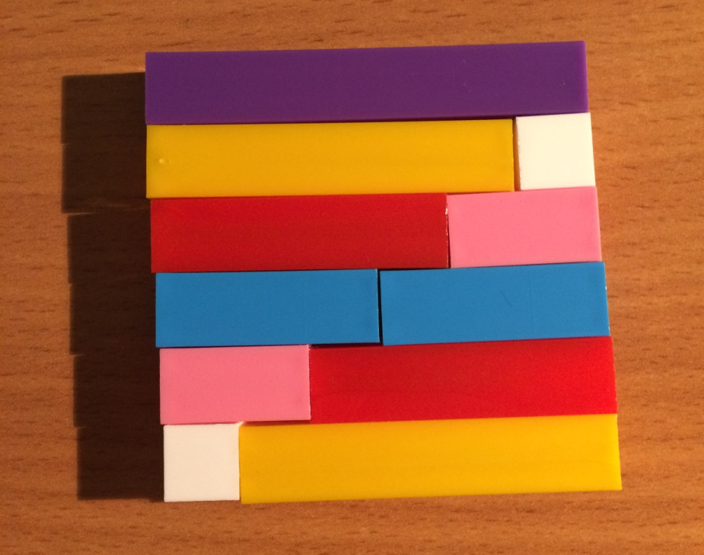
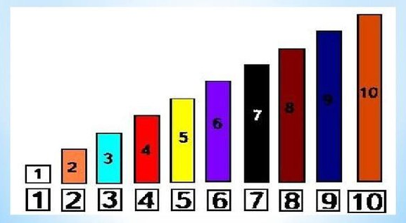
Задание 5
«Состав числа 6»
Из нескольких палочек нужно составить по длине такую же как фиолетовая.

Slide 17
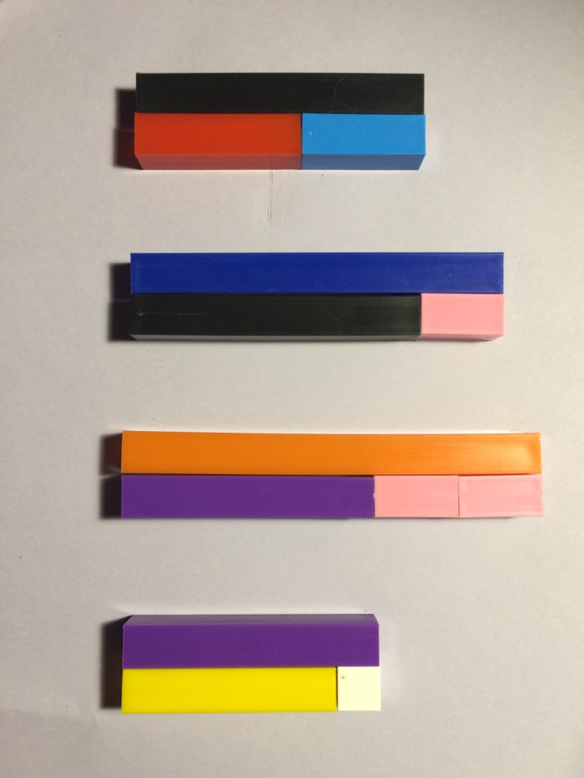
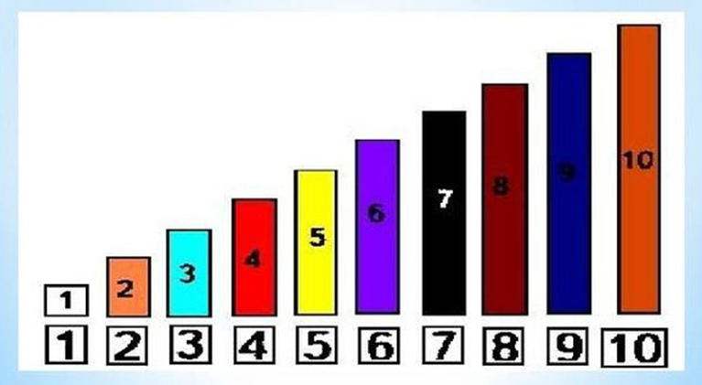
Задание 6
«Реши примеры»
Нужно с помощью палочек выложить данные выражения
7
4+3
9
7+2
10
6+2+2
6
5+1

Slide 18
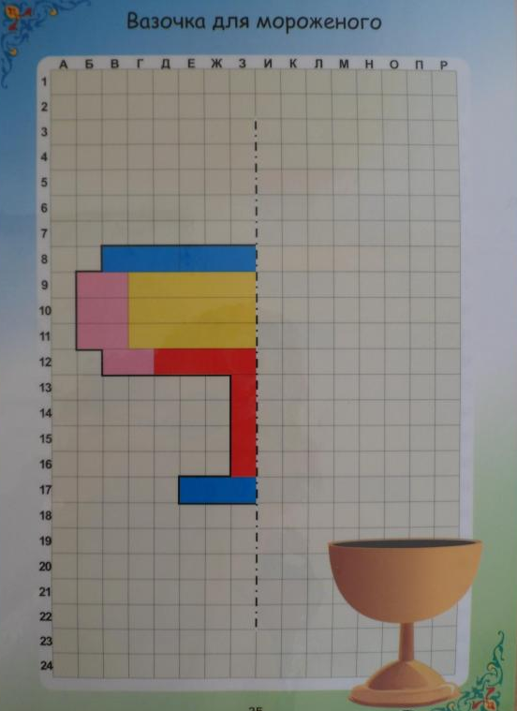
Задание 7
«Вазочка для мороженого»
Выкладываем изображение фигуры по схеме и завершаем его.

Slide 19
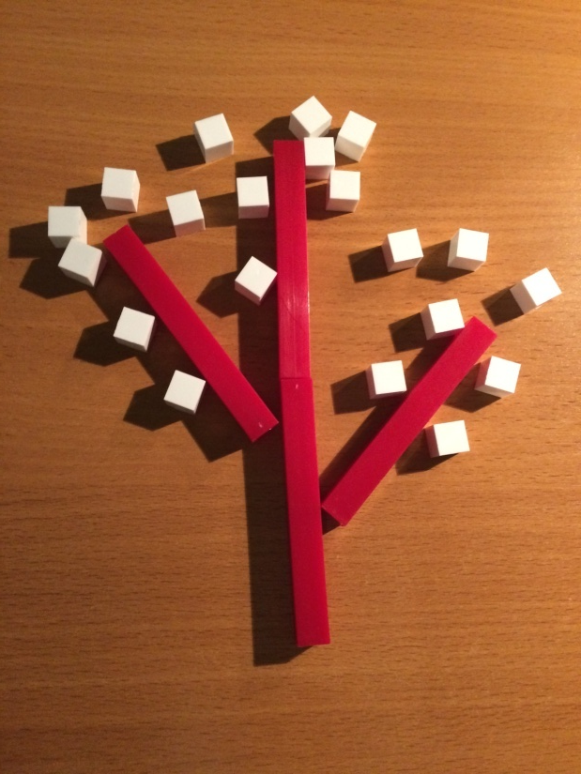
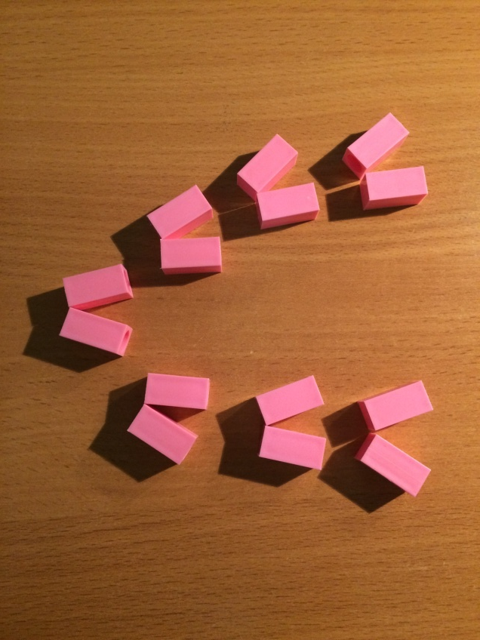
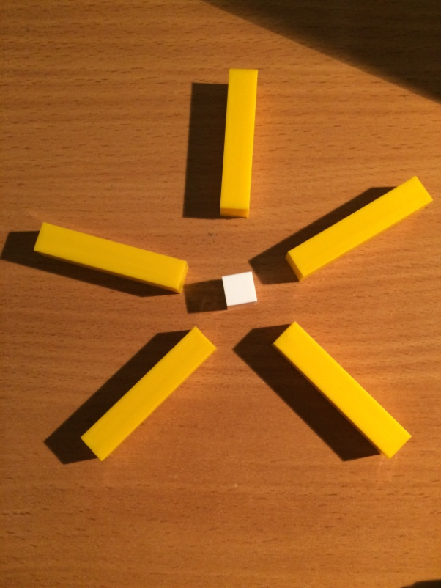
Задание 8
«Творческая мастерская»
Используя палочки «нарисуйте» свою сюжетную картину.

Slide 20
Задание 8
«Творческая мастерская»
Используя палочки «нарисуйте» свою сюжетную картину.

